Slide 1

Algunos modelos de regresión
Machine learning

Slide 2
Contenido
1
Regresión Lineal
2
Regresión con Knn
3
Regresión con Arboles de decisión
4
Regresión con Bosques Aleatorios
5
Regresión con Xgboost

Slide 3
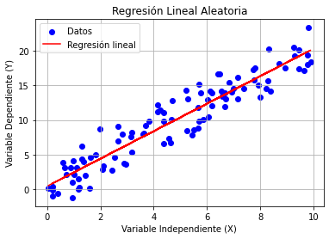
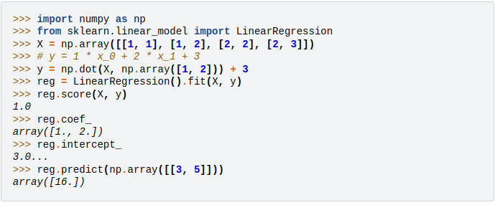
1. Regresión Lineal
la regresión lineal asume que la relación entre las variables es lineal, es decir, que se puede representar mediante una línea recta en un espacio de dos dimensiones o un hiperplano en espacios de dimensiones superiores.
y=β0 +β1 ⋅x1 +β2 ⋅x2 +...+βn ⋅xn +ε

Slide 4
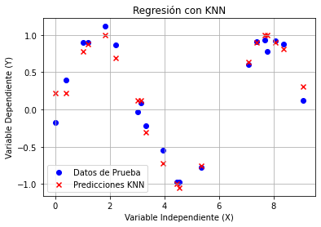
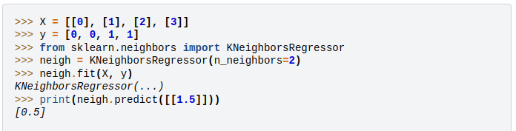
2. Regresión Knn vecinos más cercanos
En el caso de la regresión con KNN, el objetivo es predecir el valor de una variable continua para una nueva instancia basada en los valores de las instancias vecinas más cercanas en el conjunto de datos.

Slide 5
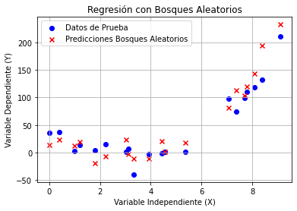
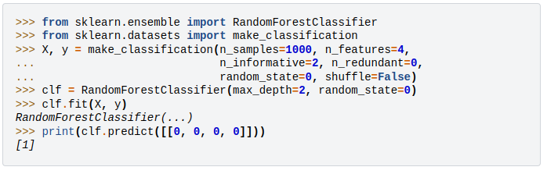
3. Regresión Bosques aleatorios
Combina múltiples árboles de decisión para predecir variables continuas. Cada árbol se entrena con un subconjunto aleatorio de datos y características, y la predicción final se calcula como el promedio de las predicciones de todos los árboles. Es robusto y reduce el sobreajuste al promediar múltiples predicciones.

Slide 6
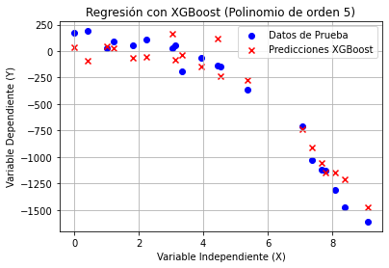
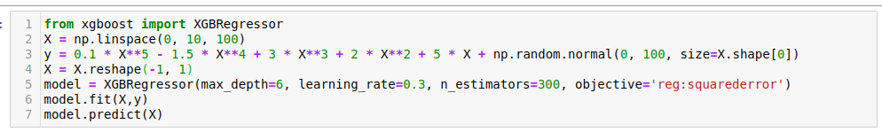
4. Regresión XGBoost
Es un algoritmo de boosting que combina múltiples árboles de decisión débiles para mejorar la predicción. Ajusta secuencialmente árboles para corregir errores anteriores y utiliza técnicas de regularización para evitar el sobreajuste.

Slide 7
Bibliografía
LinearRegression,2024,https://scikit-learn.org/stable/modules/generated/sklearn.linear_model.LinearRegression
NeighborsRegressor,2024,https://scikit-learn.org/stable/modules/generated/sklearn.neighbors.KNeighborsRegressor.html
RandomForestRegressor,2024,https://scikit-learn.org/stable/modules/generated/sklearn.ensemble.RandomForestRegressor.html
Xgboost,2024,https://xgboost.readthedocs.io/en/stable/
Nota: Las imágenes fueron generadas con ejecución de código propio

